Slide 1



Notes:
Dia 1 – 5: 20-25 minuten

Slide 2
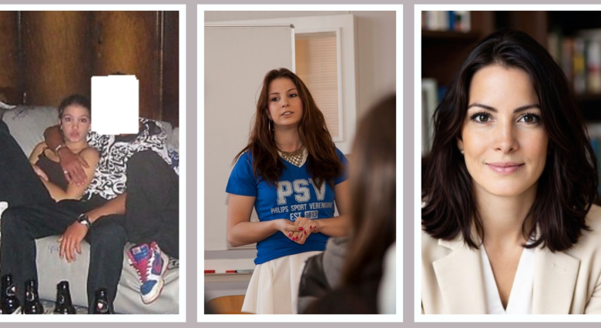
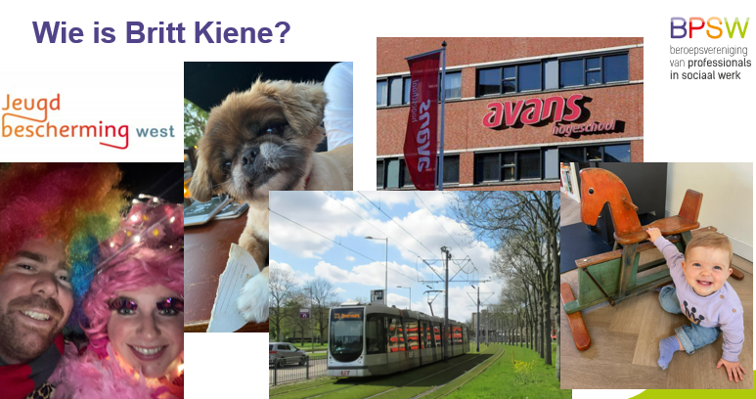


Voorstellen
Lize Vandenberghe Britt Kiene
Notes:
Dia 1 – 5: 20-25 minuten
Lize en Britt stellen zich voor

Slide 3
We nemen jullie graag mee
Ervaringsverhaal Britt
Mini inleiding Ego en Essentie
Aan de slag met eigen voorbeelden
Gezamenlijk afsluiten
Notes:
Dia 1 – 5: 20-25 minuten
Eerst leidt Britt kort in, waarom we voor deze opzet hebben gekozen en dan gaan we naar het inhoudelijke programma.

Slide 4
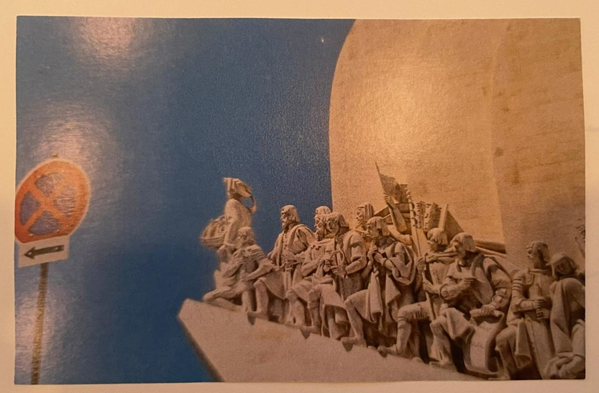
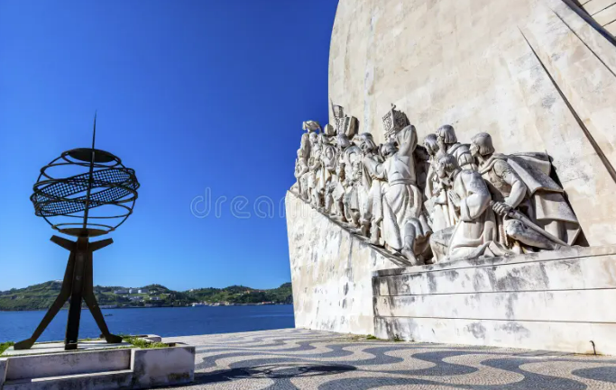
Ervaringsverhaal Britt
Notes:
Dia 1 – 5: 20-25 minuten
Britt vertelt over haar ervaring als jeugdbeschermer en Jasmijn, Lize stelt vragen en let op Ego en Essentie houding.

Slide 5
Mini inleiding Ego en Essentie
Essentie
Dat wat blijft wanneer belangen, posities en angst even zwijgen.
Ego
Het ‘ik’-gevoel dat jou scheidt van de wereld.
Notes:
Dia 1 – 5: 20-25 minuten
Lize geeft een korte uitleg, voortbouwend op het verhaal van Britt, op Ego en Essentie, zodat we daarmee kunnen gaan werken in de rest van de workshop.
Lize: uitleg in-gewikkeldheid: het hart is ingewikkeld, ego zit er omheen. Twee manieren van handelen: vanuit liefde, of angst.
Belangrijk om te benadrukken
Ego is geen zwakte, maar een begrijpelijke en zeer menselijke reactie
op angst, macht en risico.
Wanneer iemand het ego kan overstijgen, komt men uit bij essentie:
liefde, vertrouwen, kalmte en berusting.
2. Ego in politiek-bestuurlijke context
Ego uit zich vaak als:
Defensieve besluitvorming
Juridisering óf juist wegpoetsen / weglopen
Vermijding van morele spanning
Polarisatie (wij–zij)
Overmatig sturen op controle en verantwoording
Versnippering (het ‘ik’ staat centraal)
3. Handelen vanuit essentie
Vanuit essentie betekent:
Handelen vanuit waarden, in samenwerking met de ander
Besluiten nemen vanuit rust en vertrouwen
Er is een gevoel van robuuste kalmte, zelfs bij onzekerheid
Men draagt elkaar in het besluit
Morele moed en openheid / transparantie
Relationele wijsheid
Niet handelen vanuit controle, maar vanuit overgave
Overgave is iets anders dan vertrouwen: liefde drijft de beslissing
4. Ego versus Essentie (vergelijking)
Ego: weten, uitleggen, overtuigen
Essentie: ontvankelijkheid
Ego: controle over de uitkomst
Essentie: verantwoordelijkheid voor het proces
Ego: forceren en beheersen
Essentie: afstemmen en leiden
Ego: macht, status, positie
Essentie: eerbied voor het moment

Slide 6
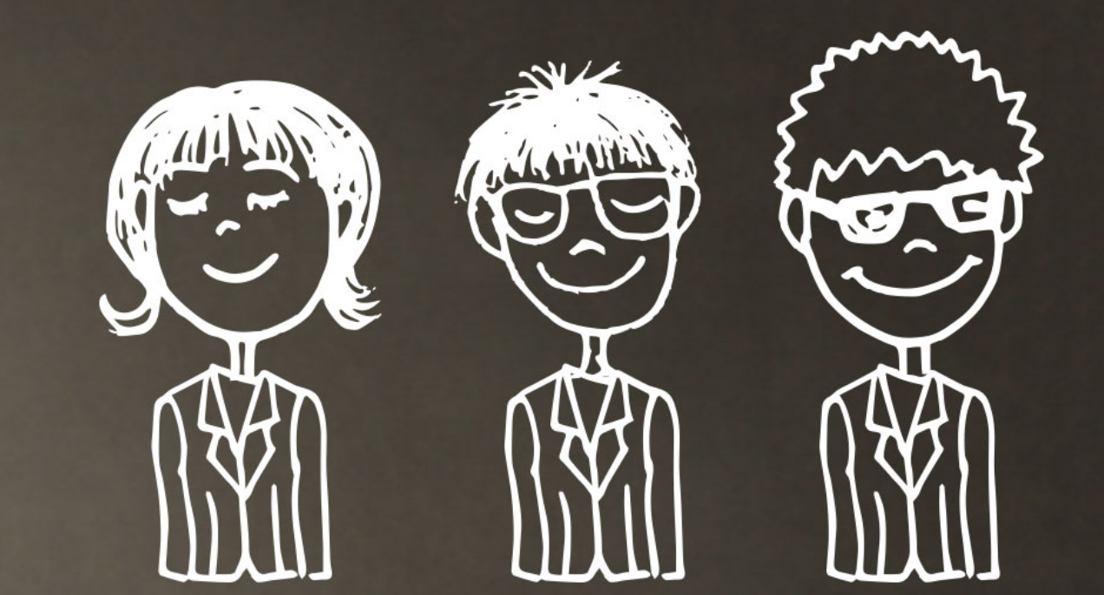

Aan de slag met eigen voorbeelden
Notes:
Dia 6-7: 25-30 minuten
We denken zelf na over een voorbeeld, dat spreekt uit eigen praktijk, we nemen hier even kort de tijd voor en kiezen vervolgens een artikel uit het Verdrag van de Kinderrechten, dat hierbij voor jou het meest geraakt is of je aanspreekt. Afhankelijk van de tijd, kort iets toelichten, maar ik denk gewoon door met de opdracht.
Werksituatie: Denk aan een werksituatie waar veel op het spel stond. Waarbij je veel nadacht, het spannend was, je moest “schaken”, waarin het eerder voelde als worstelen.

Slide 7
Aan de slag met eigen voorbeelden
Onderdeel 1 (10 minuten): Iedereen denkt terug aan de eigen situatie en beantwoordt in stilte de volgende vragen en schrijft de antwoorden op:
  Wat raakt(e) mij zo in deze situatie?
  Wanneer schiet mijn ego aan onder druk?
  Wat probeer ik dan te beschermen?
  Hoe ben ik daarmee omgegaan of hoe wens ik daarmee om te gaan?
Onderdeel 2 (15 minuten): 1 persoon deelt de ervaring met de anderen, waarbij iedereen vanuit een eigen rol reageert in de laatste 5 minuten:
  Verteller: brengt de ervaring in en geeft antwoord op de vragen.
  Vrager: stelt de vragen uit onderdeel 1 en kan eventuele aanvullende vragen stellen.
  Kijker: kijkt wat er gebeurt bij de verteller en geeft dit aan het einde terug.
  Voeler: voelt wat er bij hem/haar gebeurt bij de verteller en geeft dit aan het einde terug.
  Luisteraar: luistert naar de verteller en geeft indruk aan het einde terug (denk aan ademhaling, stemvolume etc.).
Notes:
Dia 6-7: 25-30 minuten
Eerst uitleggen en dan in groepjes en aan de slag.
Maak groepjes van 5/6 personen en ga met je stoel bij elkaar zitten.
Neem eerst allemaal 5 minuten de tijd om in stilte op te schrijven, aan de achterkant van het recht dat je uitkoos, je antwoorden op de vragen bij onderdeel 1.
Vervolgens ga je met je groepje 1 of 2 voorbeelden af en de vragen bij onderdeel 2 onderzoeken. Hierbij is in ieder geval 1 verteller, 1 vrager, 1 kijker die teruggeeft op wat hij/zij ziet gebeuren en 1 voeler, die teruggeeft wat hij/zij bij zichzelf voelt als de inbrenger vertelt en een luisteraar, die luistert naar wat er gebeurt met de stem.

Slide 8
Gezamenlijk afsluiten
Notes:
Laatste 5 minuten: gezamenlijk afsluiten.
Plenair afronden aan de hand van de volgende vragen:
Wat gebeurde er in de groepjes?
Wat levert dit op?
Hoe neem je dit mee in je eigen werkpraktijk?

